Slide 1
городской округ Мытищи
Московская область
МБОУ «МАРФИНСКАЯ СОШ» ДОШКОЛЬНОЕ ОТДЕЛЕНИЕ «КОЛОСОК»,
3 КОРПУС
ПРОЕКТ PRE-SCHOOL
СТАНДАРТ ДЕТСКОГО САДА
в образовательном комплексе

Slide 2
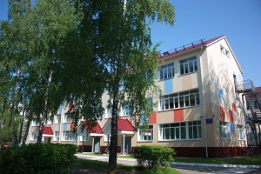
ПРОЕКТ PRE-SCHOOL СТАНДАРТ ДЕТСКОГО САДА В ОБРАЗОВАТЕЛЬНОМ КОМПЛЕКСЕ
Опыт работы МБОУ
«Марфинская СОШ»
дошкольного отделения «Колосок»,
3 корпус
Сотрудничество с родителями
Преемственность со школой
Рабочая группа
Приложение

Slide 3
ПРОЕКТ PRE-SCHOOL СТАНДАРТ ДЕТСКОГО САДА В ОБРАЗОВАТЕЛЬНОМ КОМПЛЕКСЕ
Профессиональный рост педагогов:
Профессиональная аттестация
Повышение квалификации
Освоение образовательной программы
Самообразование
В дошкольном отделении ставка на МАТЕМАТИКУ,
РАЗВИТИЕ РЕЧИ И ЭКОЛОГИЧЕСКОЕ ВОСПИТАНИЕ!

Slide 4
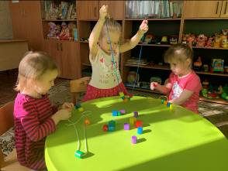
ПРОЕКТ PRE-SCHOOL СТАНДАРТ ДЕТСКОГО САДА В ОБРАЗОВАТЕЛЬНОМ КОМПЛЕКСЕ
МАТЕМАТИКА:
«Математика – гимнастика ума.
Логично мыслить учит нас она.
Из всех наук важнейшая,
Мудрая, точнейшая»
Изучение геометрических фигур с помощью игрового набора «Дары Фребеля»

Slide 5
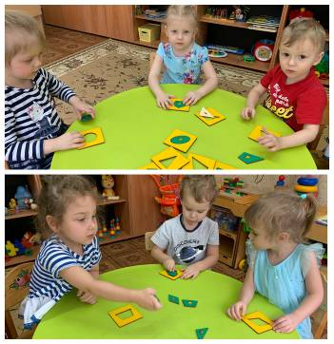
ПРОЕКТ PRE-SCHOOL СТАНДАРТ ДЕТСКОГО САДА В ОБРАЗОВАТЕЛЬНОМ КОМПЛЕКСЕ
МАТЕМАТИКА ВО ВСЕМ:
Игровой набор «Дары Фребеля»
«Развивающие игры Никитина»

Slide 6
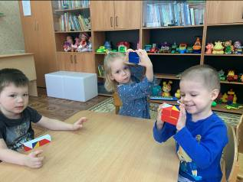
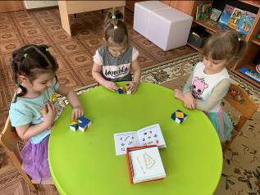
ПРОЕКТ PRE-SCHOOL СТАНДАРТ ДЕТСКОГО САДА В ОБРАЗОВАТЕЛЬНОМ КОМПЛЕКСЕ
РАЗВИТИЕ РЕЧИ:
Развитие навыков счета, представлений о величине, внимания, речи и мелкой моторики с использованием игр Никитина

Slide 7
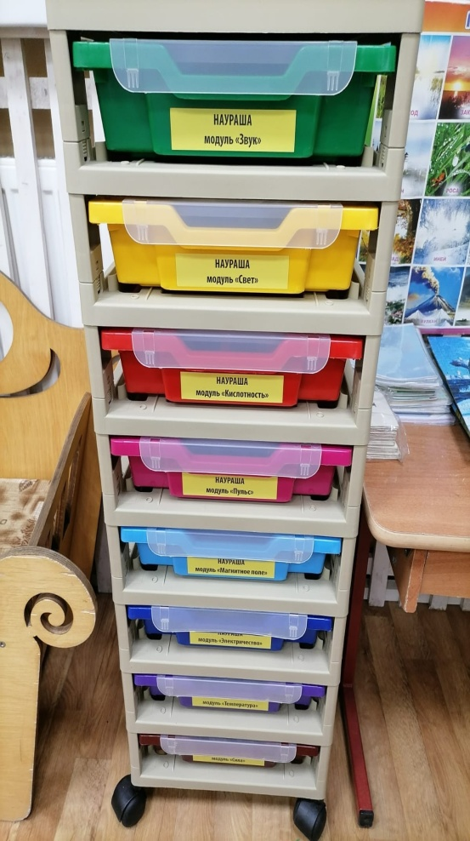
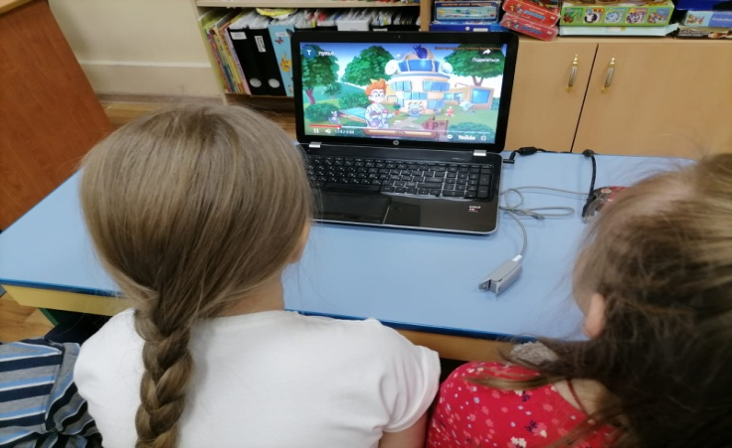
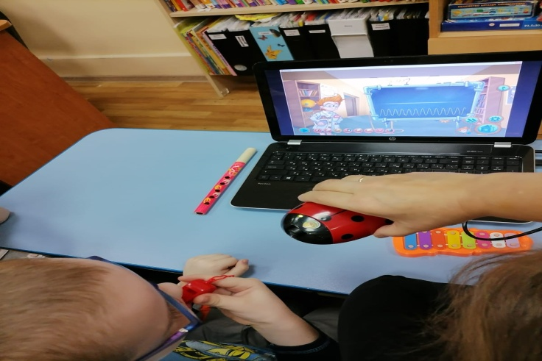
ПРОЕКТ PRE-SCHOOL СТАНДАРТ ДЕТСКОГО САДА В ОБРАЗОВАТЕЛЬНОМ КОМПЛЕКСЕ
ЭКОЛОГИЯ:
«Коль суждено дышать
Нам воздухом одним,
Давайте мы все
Навек объединимся.
Давайте наши души
Вместе сохраним,
Тогда мы на Земле
И сами сохранимся!»
Повышение интереса к исследовательской деятельности с использованием детской цифровой лаборатории «Наураша»

Slide 8
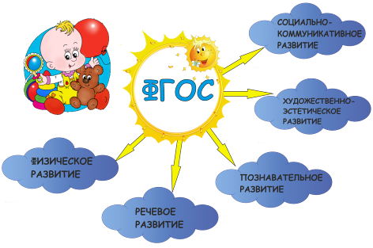
ПРОЕКТ PRE-SCHOOL СТАНДАРТ ДЕТСКОГО САДА В ОБРАЗОВАТЕЛЬНОМ КОМПЛЕКСЕ
РЕБЕНОК:
5 образовательных областей:
«Социально-коммуникативное развитие»
«Познавательное развитие»
«Речевое развитие»
«Художественно-эстетическое развитие»
«Физическое развитие»

Slide 9
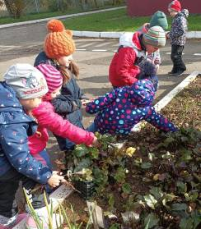
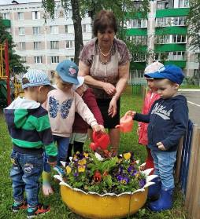
ПРОЕКТ PRE-SCHOOL СТАНДАРТ ДЕТСКОГО САДА В ОБРАЗОВАТЕЛЬНОМ КОМПЛЕКСЕ
Социально-коммуникативное развитие – это процесс усвоения и дальнейшего развития дошкольником социально-культурного опыта, необходимого для его включения в систему общественных отношений

Slide 10
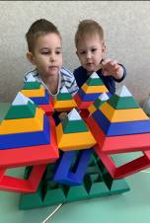
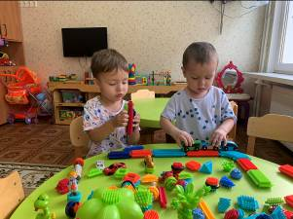
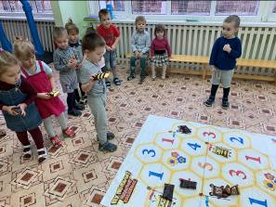
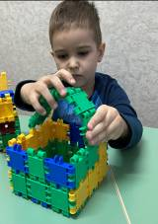
ПРОЕКТ PRE-SCHOOL СТАНДАРТ ДЕТСКОГО САДА В ОБРАЗОВАТЕЛЬНОМ КОМПЛЕКСЕ
СТАНДАРТ: ИНФРАСТРУКТУРА
Познавательное развитие предполагает развитие любознательности и мотивации, формирование познавательных действий, становление сознания, развитие воображения и творческой активности, формирование первичных представлений о себе, других людях, объектах окружающего мира, их свойствах и отношениях

Slide 11
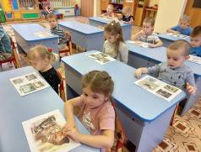
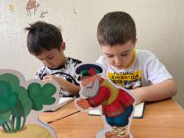
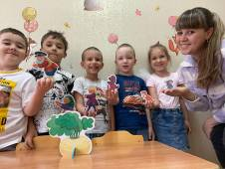
ПРОЕКТ PRE-SCHOOL СТАНДАРТ ДЕТСКОГО САДА В ОБРАЗОВАТЕЛЬНОМ КОМПЛЕКСЕ
Речевое развитие направлено на совершенствование всех сторон речи, развитие звуковой и интонационной культуры речи, фонематического слуха, формирование предпосылок обучения грамоте, овладение речи как средством общения, развитие речевого творчества, знакомство с книжной культурой и детской литературой

Slide 12
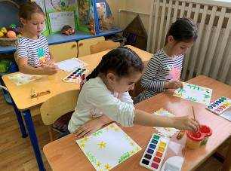
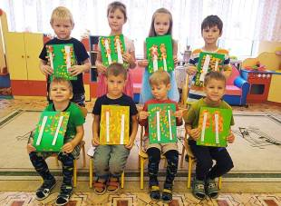
ПРОЕКТ PRE-SCHOOL СТАНДАРТ ДЕТСКОГО САДА В ОБРАЗОВАТЕЛЬНОМ КОМПЛЕКСЕ
Художественно-эстетическое развитие предполагает формирование способности воспринимать красоту окружающего мира и развитие способности проявлять творческую активность

Slide 13
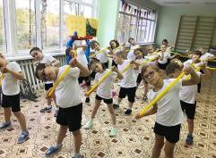
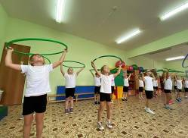
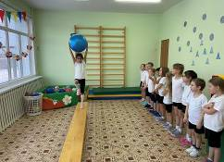
ПРОЕКТ PRE-SCHOOL СТАНДАРТ ДЕТСКОГО САДА В ОБРАЗОВАТЕЛЬНОМ КОМПЛЕКСЕ
Физическое развитие включает: приобретение опыта в двигательной деятельности детей, формирование начальных представлений о некоторых видах спорта, овладение подвижными играми с правилами, становление ценностей здорового образа жизни

Slide 14
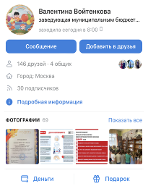
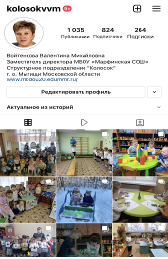
ПРОЕКТ PRE-SCHOOL СТАНДАРТ ДЕТСКОГО САДА В ОБРАЗОВАТЕЛЬНОМ КОМПЛЕКСЕ
Сотрудничество с родителями:
- работа с социальными приложениями (instagram, вконтакте, официальный сайт)
Наша страница в инстаргам
Сайт МБОУ «Марфинская СОШ» 3 корпус

Slide 15
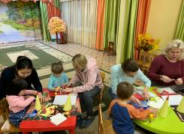
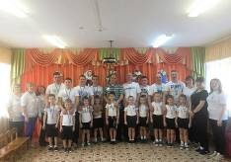
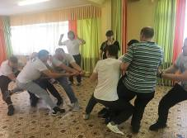
ПРОЕКТ PRE-SCHOOL СТАНДАРТ ДЕТСКОГО САДА В ОБРАЗОВАТЕЛЬНОМ КОМПЛЕКСЕ
Сотрудничество с родителями:
мастер-классы с родителями
спортивные соревнования
праздничные мероприятия

Slide 16
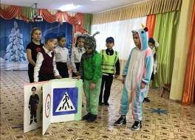
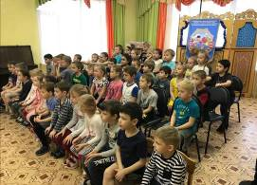
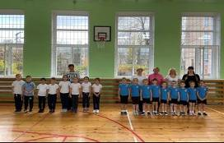
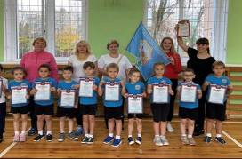
ПРОЕКТ PRE-SCHOOL СТАНДАРТ ДЕТСКОГО САДА В ОБРАЗОВАТЕЛЬНОМ КОМПЛЕКСЕ
Преемственность
Помощники ЮИД
II этап XIII Спартакиады дошкольников г.о Мытищи

Slide 17
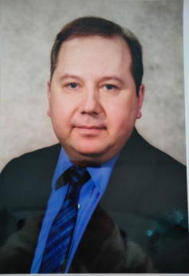
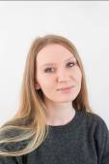
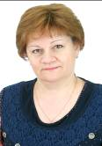
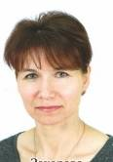
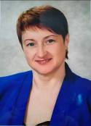
ПРОЕКТ PRE-SCHOOL СТАНДАРТ ДЕТСКОГО САДА В ОБРАЗОВАТЕЛЬНОМ КОМПЛЕКСЕ
РАБОЧАЯ ГРУППА
Директор
МБОУ «Марфинская СОШ»
Алексеев Игорь Евгеньевич
Заместитель директора
МБОУ «Марфинская СОШ»
структурное подразделение «Колосок»
Войтенкова Валентина Михайловна
Учитель –логопед,
старший воспитатель
Воспитатель
Некрасова Елена Васильевна
Воспитатель
Захарова Елена
Анатольевна
Учитель начальных классов
МБОУ «Марфинская СОШ»
Тарасова Наталья Ивановна
Педагог- психолог
Кормакова Елена Игоревна

Slide 18
ПРОЕКТ PRE-SCHOOL СТАНДАРТ ДЕТСКОГО САДА В ОБРАЗОВАТЕЛЬНОМ КОМПЛЕКСЕ
Приложение

Slide 19
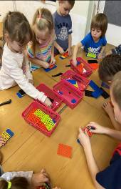
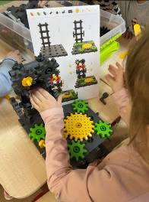
ПРОЕКТ PRE-SCHOOL СТАНДАРТ ДЕТСКОГО САДА В ОБРАЗОВАТЕЛЬНОМ КОМПЛЕКСЕ
Конструирование
«Ракета»
Робототехника
«Механическая цепь»

Slide 20
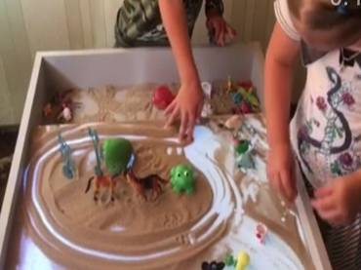
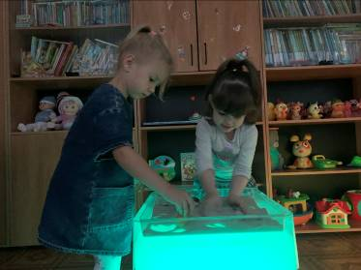
ПРОЕКТ PRE-SCHOOL СТАНДАРТ ДЕТСКОГО САДА В ОБРАЗОВАТЕЛЬНОМ КОМПЛЕКСЕ
Интерактивная песочница
Рисование и игры с песком

Slide 21
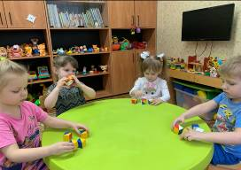
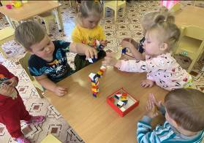
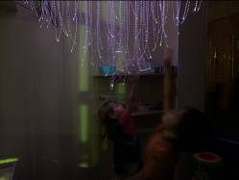
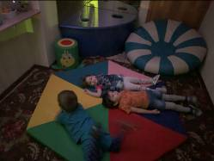
ПРОЕКТ PRE-SCHOOL СТАНДАРТ ДЕТСКОГО САДА В ОБРАЗОВАТЕЛЬНОМ КОМПЛЕКСЕ
Кубики Никитина
Сенсорная комната

